Slide 1
コーディングパターンに基づくコード補完ツールの試作
大阪大学 大学院情報科学研究科
○ 伊達 浩典
関山 太朗
石尾 隆
井上 克郎

Slide 2
目次
コーディングパターン
構成要素
抽出方法
コード補完ツール
コーディングパターンの検索
補完コード生成手法
まとめ

Slide 3
コーディングパターン ～メソッド呼び出しに関するパターン～

Slide 4
背景
同時に利用されるメソッドとその順序
特定条件下で処理を実行
パターンの利用
プログラム作成時
パターンに従ったコーディング
ソフトウェア保守
パターンに対する一貫した変更

Slide 5
コーディングパターンの抽出手順
ソースコードをメソッドに分割
各メソッドから特徴列の抽出
正規化
パターンマイニング

Slide 6
メソッド内の正規化（1/2）
メソッド中から特徴列を抽出する処理
1つのメソッドから1つの特徴列を抽出
メソッド中の特徴とは？
メソッド呼び出し
制御構造
条件分岐
繰り返し処理
int sampleMethod(int x, int y) {
int result = x * y;
while ( result < 100 ) {
methodCall();
result = result * 2;
}
if ( isDebugMode() ) {
printVerbose(result);
} else {
printSimple(result);
}
return result;
}

Slide 7
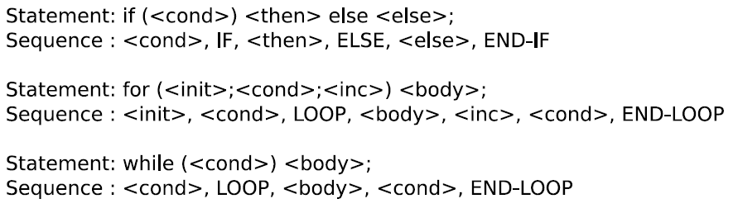
メソッド内の正規化（2/2）
メソッド呼び出し
→ 戻り値型，メソッド名，引数の型のリスト
メソッド名に関しては，パッケージ名，クラス名を無視
制御構造
条件分岐
→ IF，ELSE，END-IF
繰り返し
→ LOOP，END-LOOP
制御構造正規化ルール

Slide 8
メソッド内の正規化の例
int sampleMethod(int x, int y) {
int result = x * y;
while ( result < 100 ) {
methodCall();
result = result * 2;
}
if ( isDebugMode() ) {
printVerbose(result);
} else {
printSimple(result);
}
return result;
}
LOOP
void methodCall()
END-LOOP
boolean isDebugMode()
IF
void printVerbose(int)
ELSE
void printSimple(int)
END-IF
正規化
特徴列
メソッド

Slide 9
パターンマイニング
シーケンシャルパターンマイニング
PrefixSpanアルゴリズム
マイニング例
条件
パターン長： 4以上，サポート値： 2以上
isDebugMode()
IF
printVerbose()
ELSE
printSimple()
END-IF
methodCall1()
IF
printVerbose()
END-IF
methodCall2()
isDebugMode()
IF
printVerbose()
END-IF
methodCall1()
isDebugMode()
methodCall3()
printVerbose()
LOOP
print()
END-LOOP
特徴列A
特徴列B
特徴列C
特徴列D

Slide 10
パターンマイニング（結果）
抽出されたコーディングパターン
isDebugMode()
IF
printVerbose()
END-IF
パターン長：4
サポート値：2
instanceof
isDebugMode()
IF
printVerbose()
ELSE
printSimple()
END-IF
methodCall1()
IF
printVerbose()
END-IF
methodCall2()
isDebugMode()
IF
printVerbose()
END-IF
methodCall1()
isDebugMode()
methodCall3()
printVerbose()
LOOP
print()
END-LOOP
特徴列A
特徴列B
特徴列C
特徴列D

Slide 11
コーディングパターンに基づく コード補完ツール

Slide 12
背景
既存のコード補完
キーワードを展開し，コードのひな型を生成
問題
使用できるパターンが限定されている
コード補完の実装であらかじめ用意されている
対象のプログラミング言語でよく使用される
for ([iterable type]
[iterable element] : [iterable]) {
}
foreach
Eclipseコード補完の例

Slide 13
提案手法
既存のコード補完の問題点を解決
ソフトウェア固有のパターンと類似した処理を再度記述することを防ぐ
コーディングパターンに基づくコード補完手法の提案
ソフトウェア固有のパターンはコーディングパターンとして得られる

Slide 14
提案手法： コーディングパターンに基づくコード補完手法
開発者が入力
した単語(キーワード)
開発者が編集して
いるソースコード
1.パターンの検索
2.コード片の生成
3.ソースコード
へ挿入
パターン
データベース
キーワードに
関連したパターン
パターンから
生成したコード片

Slide 15
パターン データベースの構築
コーディングパターンを保存したデータベースをパターン検索の前に構築
コーディングパターン
jEditに頻出するコード片
if (!buffer.isEditable()) {
getToolkit().beep();
return ;
} ...
コーディング
パターンの抽出
JEditBuffer.isEditable()
IF
JComponent.getToolkit()
Toolkit.beep()
END-IF

Slide 16
パターンの検索
入力キーワードに関連したパターン
パターンに入力キーワードと一致する単語が多く出現
一致する単語のうち，重みの大きい単語が多い
単語の重みは自然言語検索で利用されているTF-IDF [Salton,1987]で決定
検索結果
入力キーワード関連が高いパターン
[Salton,1987] Term Frequency – Inverse Document Frequency,
Salton G. and Buckley, C. 1987 Term Weighting Approaches in Automatic Text Retrieval. Technical Report.
UMI Order Number: TR87-881., Cornell University.

Slide 17
コード片の生成： パターン要素の変換
パターンの各要素をコード片へ変換
このステップでは参照する変数は未定とする
パターン
コード片
JEditBuffer.isEditable()
???.isEditable();
IF
if (???) {
JComponent.getToolkit()
???.getToolkit();
Toolkit.beep()
???.beep();
END-IF
}

Slide 18
コード片の生成： 参照変数の決定
挿入箇所の直前で宣言した変数を使用
メソッド呼び出しの戻り値は新しく宣言した変数へ代入
編集中のソースコード
JEditBuffer buf = ...;
ソースコードへ挿入するコード片
コード片
???.isEditable();
boolean var0 = buf.isEditable();
if (var0) {
JComponent var1;
Toolkit var2 = var1.getToolkit();
var2.beep();
}
if (???) {
???.getToolkit();
???.beep();
}

Slide 19
コード片の生成（失敗例）
変数の使用方法が異なるパターンの特徴
GUIの設定
同じ型の引数を複数とるメソッド呼び出しが出現
基本データ型が出現
int 型など
int caret, newCaret; ...
{
if (...)
this.extendSelection(caret,
newCaret);
else { ...
this.selectNone();
}
} ...
boolean var0;
if (var0) {
this.extendSelection(newCaret,
newCaret);
} else {
this.selectNone();
}
同じ型の引数を複数とるメソッド呼び出しが出現する例

Slide 20
ソースコードへの挿入
生成したコード片を開発者が編集しているソースコードへ挿入
挿入後のソースコードを開発者へ提示
開発者は必要に応じて提示されたソースコードを編集

Slide 21
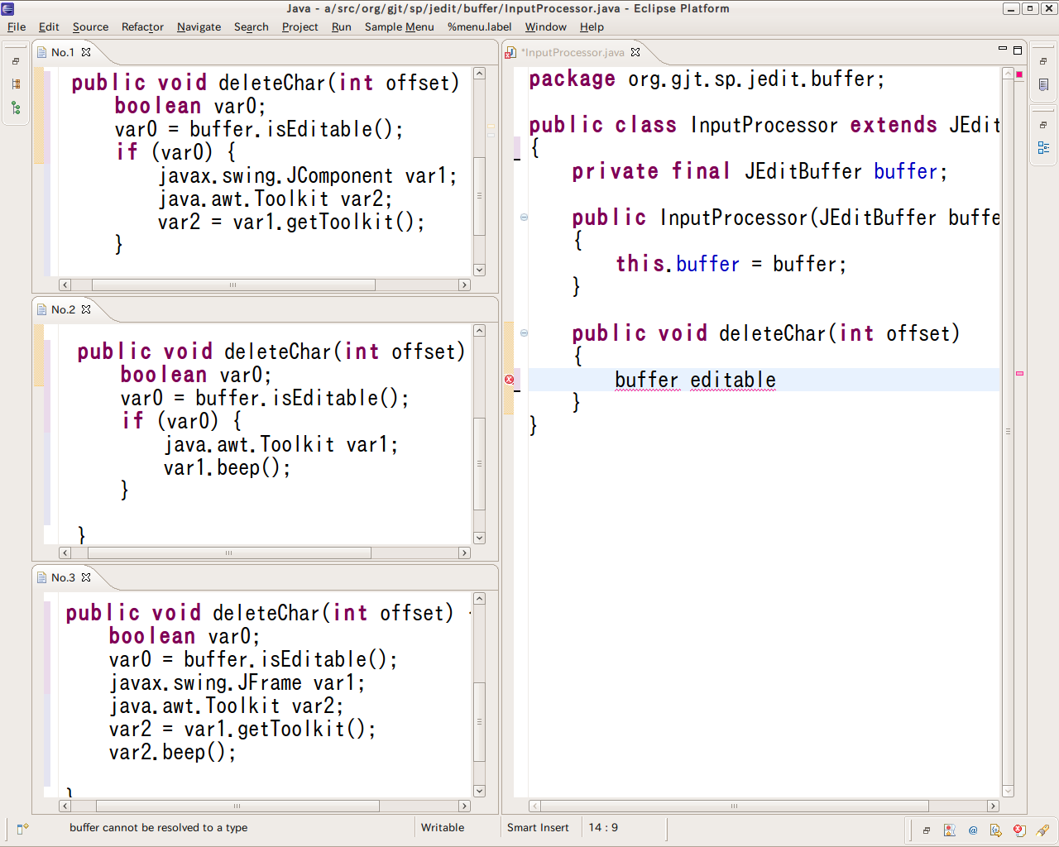
実装： Eclipseプラグイン
コード片
入力キーワード

Slide 22
まとめと今後の課題
まとめ
コーディングパターン
抽出方法
コーディングパターンに基づくコード補完
パターンの検索
コード片の生成
今後の課題
データフロー情報を利用したコード片の生成
実際のソフトウェア開発における評価

